Slide 1
Виджеты QT QSlider, QComboBox, QSpinBox, QMainWindow.
Баборико Карина 6 группа

Slide 2
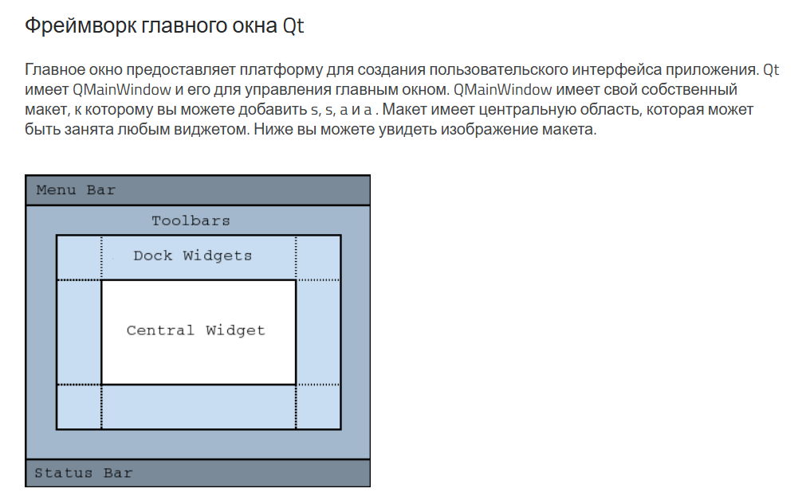
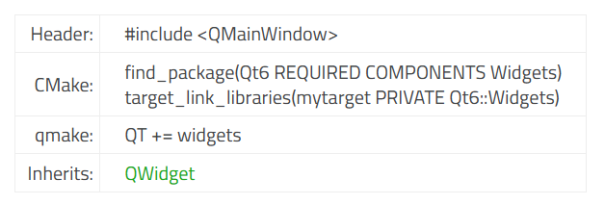
QMainwindow - предоставляет главное окно приложения.

Slide 3
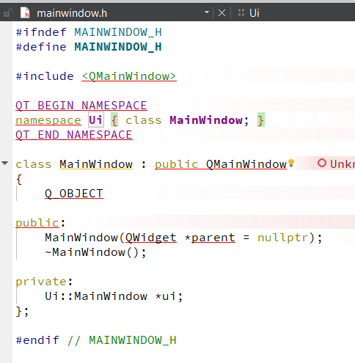
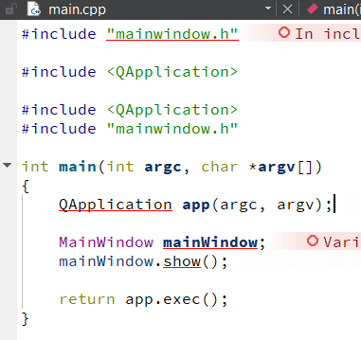
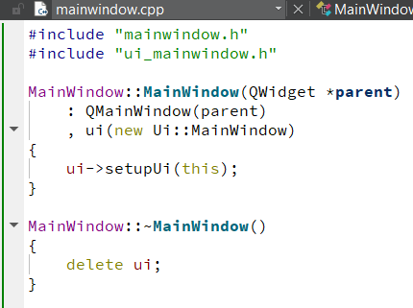
Qmainwindow - элементарный пример использования.

Slide 4
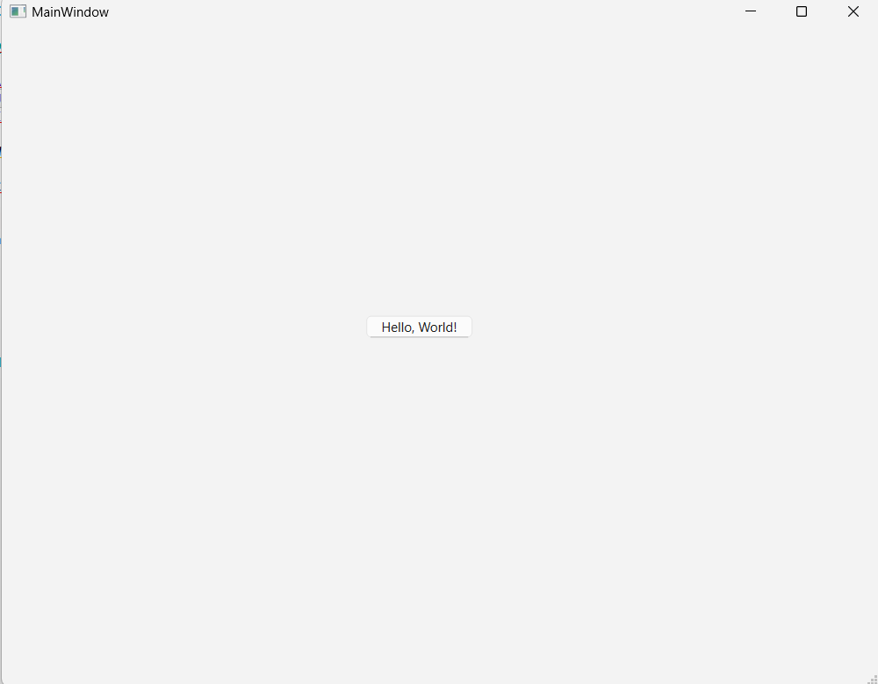
Qmainwindow - вывод на экран.

Slide 5
Qbutton - кнопки в QT.
Сигналы:
void clicked(bool checked=false) - Данный сигнал испускается при активизации кнопки (т.е. когда нажатая кнопка отпускается при нахождении указателя мыши внутри кнопки)
void pressed() - Данный сигнал испускается при нажатии кнопки.
void released() - Данный сигнал испускается при отпускании кнопки.
void toggled(bool checked) - Данный сигнал испускается всякий раз, когда меняется состояние триггерной кнопки. checked равно true, если кнопка установлена, или false, если кнопка не установлена.

Slide 6


Qbutton - виды кнопок.
QPushButton - это настраиваемый виджет для командной кнопки.
Командная кнопка имеет прямоугольную форму и, как правило, отображает текстовую метку, описывающую ее действие.
Кнопка по умолчанию — это кнопка, которая активируется, когда пользователь нажимает клавишу Enter или Return в диалоговом окне.

Slide 7
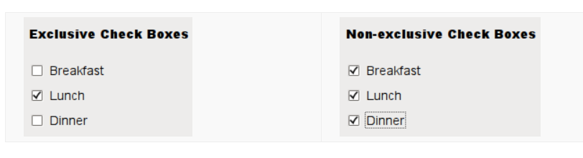

QBUTTON - ВИДЫ КНОПОК.
QCheckBox - это кнопка, которая выглядит как флажок с текстовой меткой рядом с ним.
Могут быть реализованы различные типы поведения. Например, a может быть использован для логической группировки кнопок галочки, допуская монопольные флажки. Тем не менее, не обеспечивает никакого визуального представления.
Всякий раз, когда флажок установлен или снят, он выдает сигнал checkStateChanged().

Slide 8

QBUTTON - ВИДЫ КНОПОК.
QRadioButton — это переключатель с текстовой меткой.
Переключатели обычно предоставляют пользователю выбор «один из многих». В группе переключателей одновременно может быть отмечен только один переключатель.
Всякий раз, когда кнопка включается или выключается, она издает сигнал toggled ().

Slide 9

QBUTTON - ВИДЫ КНОПОК.
QToolButton предоставляет кнопку быстрого доступа к опциям, которые обычно используются внутри QToolBar.
Кнопка инструмента — это специальная кнопка, которая обеспечивает быстрый доступ к определенным командам или параметрам.
В отличие от обычной кнопки команды, кнопка инструмента обычно не показывает текстовую метку, а вместо этого показывает значок.
Значок кнопки инструмента имеет значение . Это позволяет задавать разные растровые изображения для отключенного и активного состояния. Отключенное растровое изображение используется, когда функциональность кнопки недоступна. Активная растровая карта отображается, когда кнопка автоматически поднимается из-за наведения на нее указателя мыши.
Класс QToolBar предоставляет подвижную панель, содержащую набор элементов управления.

Slide 10
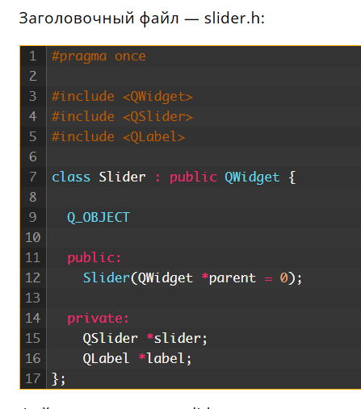
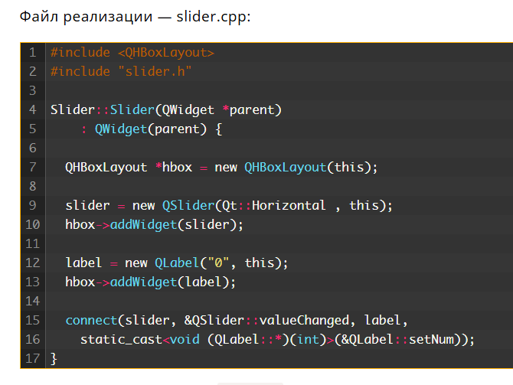
Qslider - представляет собой вертикальный или горизонтальный ползунок (слайдер).

Slide 11
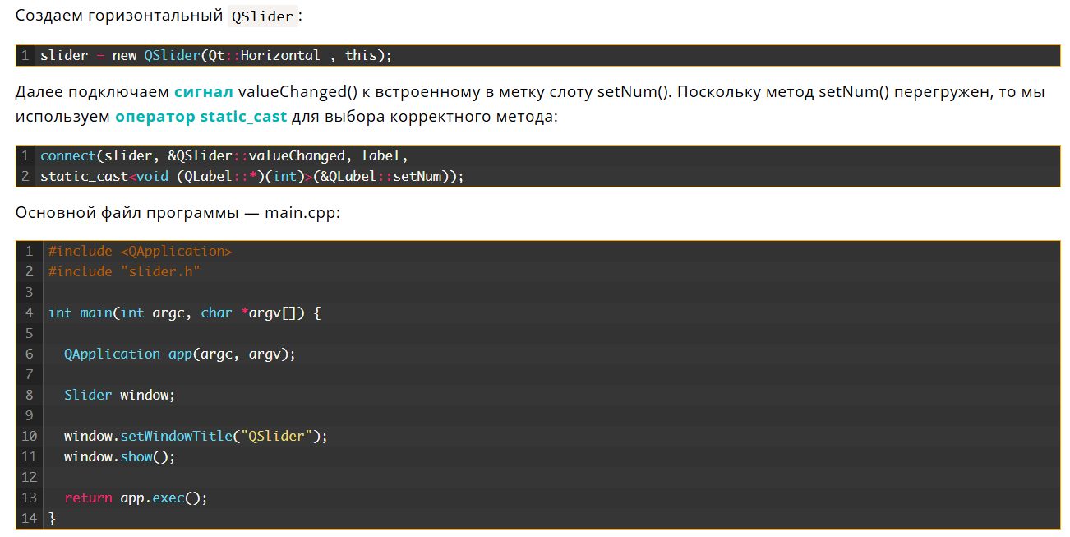
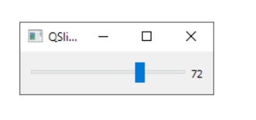
Qslider - элементарный пример использования.

Slide 12
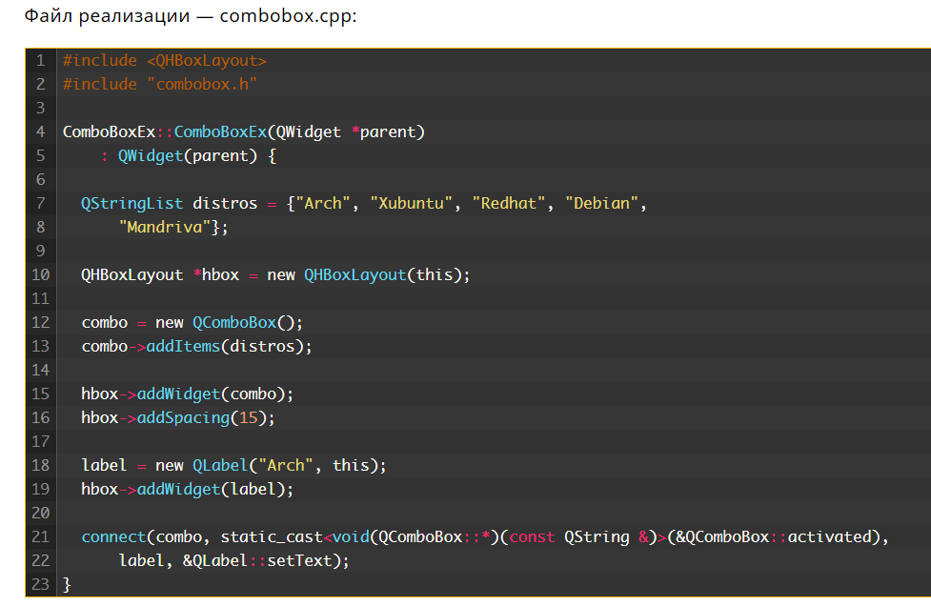
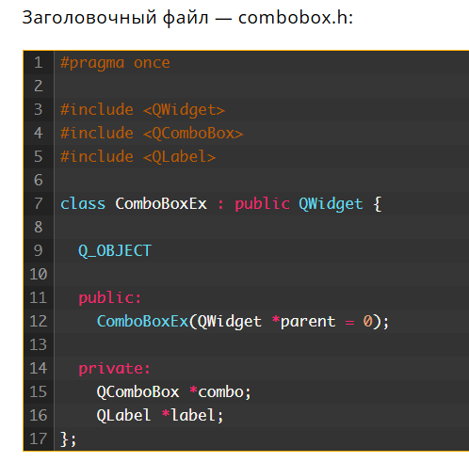
Qcombobox - это виджет выбора, который отображает текущий элемент и может отображать выпадающий список выбираемых элементов.

Slide 13
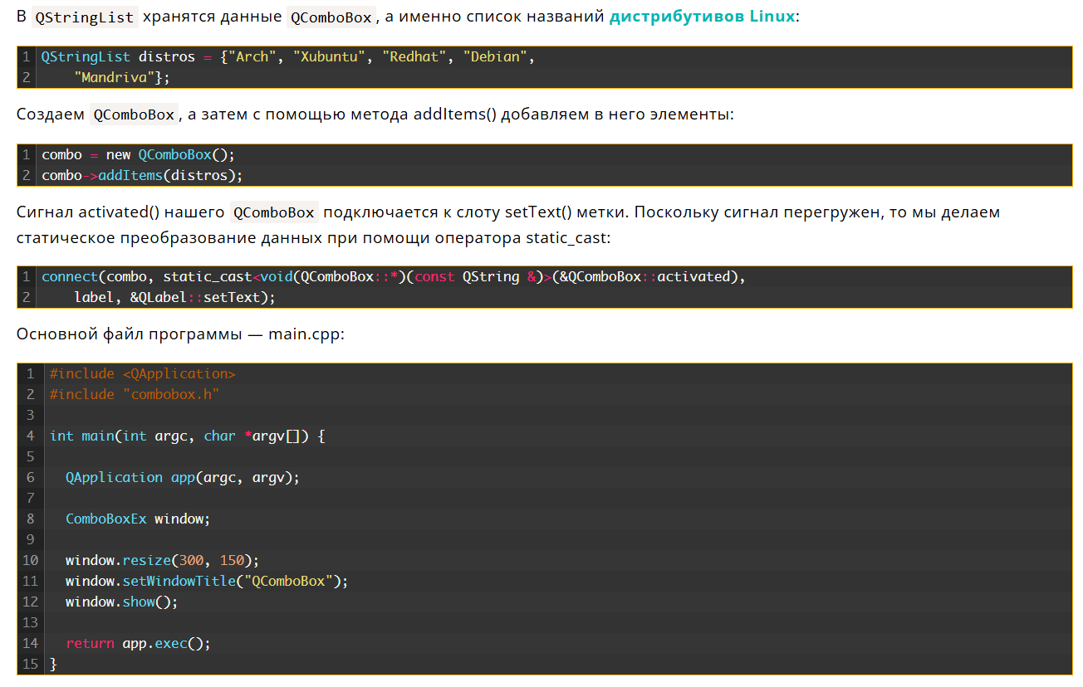
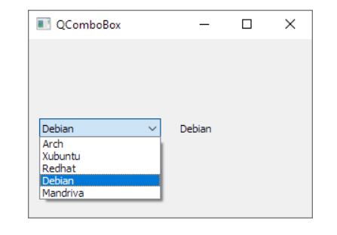
Qcomobox - элементарный пример использования.

Slide 14
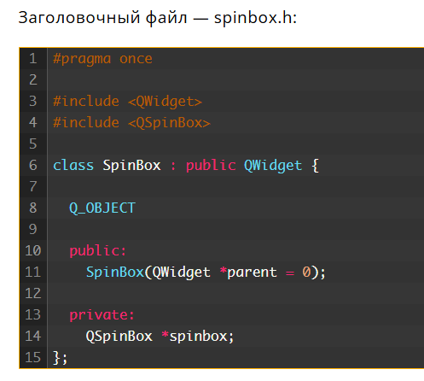
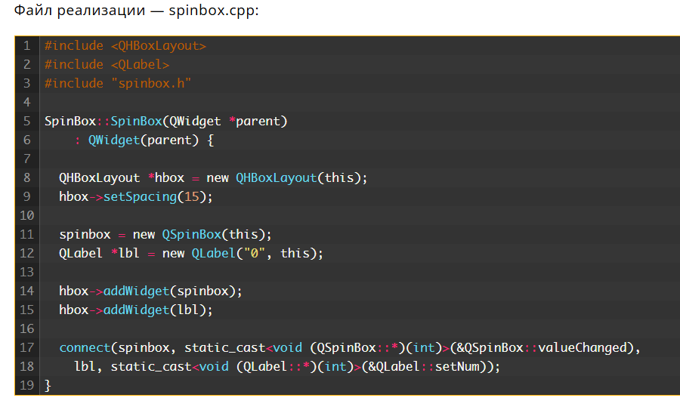
Qspinbox - это виджет, который используется для обработки целых чисел и дискретных наборов значений.

Slide 15
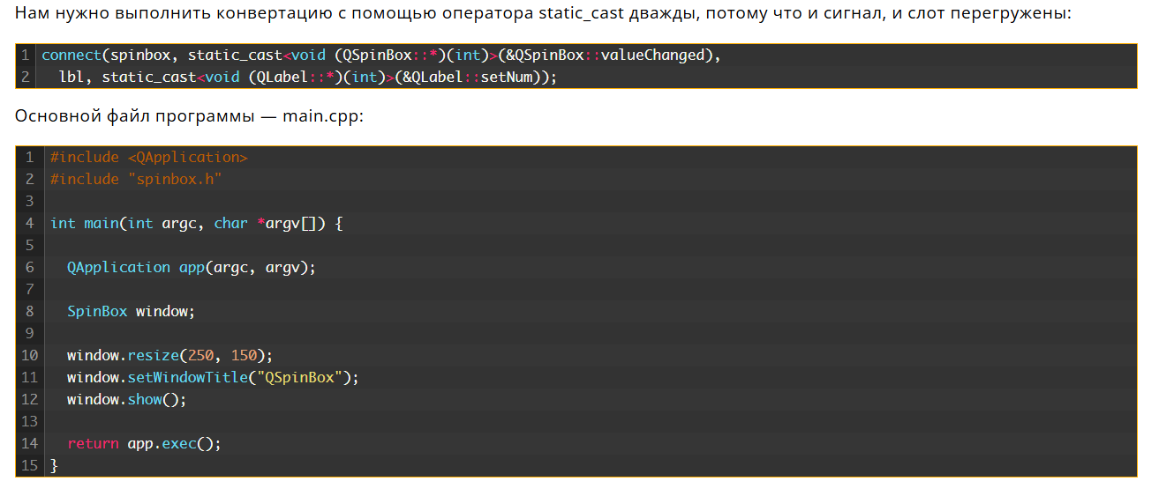
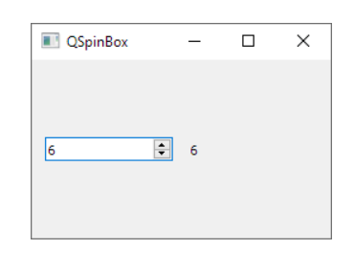
Qspinbox - элементарный пример использования.

Slide 16
Ссылочки
https://wiki.qt.io/Qt_Buttons#Signals - кнопки
https://ravesli.com/urok-10-vidzhety-v-qt5/?ysclid=lxuo0dyz8z101544516#toc-1 - виджеты

Slide 17
Спасибо за внимание

